Slide 1


Slide 2



JUNTA DIRECTIVA No 165
14 de diciembre de 2018

Slide 3
ORDEN DEL DÍA
1. Verificación del Quorum.
2. Aprobación del orden del día
3. Comité Financiero
4. Propuesta Prima Extralegal de Vacaciones
5. Provisión cargos vacantes
6. Propuesta Reestructura SAE
7. Informe CEMEX
8. Informe ENERTOLIMA
9. Avance avalúos de bienes
Junta Directiva No 165

Slide 4
3. Comité Financiero

Slide 5
COMITÉ FINANCIERO DICIEMBRE 12 DE 2018
ORDEN DEL DIA:
EJECUCIÓN PRESUPUESTAL A 30 DE NOVIEMBRE DE 2018
CRONOGRAMA PRESENTACIÓN Y APROBACIÓN ESTADOS FINANCIEROS 2018
PORTAFOLIO A 30 DE NOVIEMBRE DE 2018
ADICIÓN Y PRORROGA CONTRATO ARRENDAMIENTO SEDE CALLE 96
INFORME COMERCIAL
Vicepresidencia Administrativa y Financiera – Gerencia Financiera

Slide 6
1. EJECUCIÓN PRESUPUESTAL
A 30 DE NOVIEMBRE DE 2018
Vicepresidencia Administrativa y Financiera – Gerencia Financiera

Slide 7
EJECUCIÓN DE INGRESOS
CORTE NOVIEMBRE DE 2018
Vicepresidencia Administrativa y Financiera – Gerencia Financiera

Slide 8
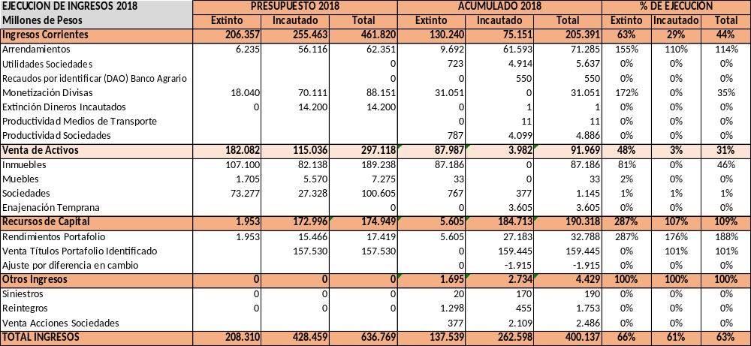
Vicepresidencia Administrativa y Financiera – Gerencia Financiera

Slide 9
EJECUCIÓN PRESUPUESTAL DE
GASTOS SAE
A 30 DE NOVIEMBRE DE 2018
Vicepresidencia Administrativa y Financiera – Gerencia Financiera

Slide 10
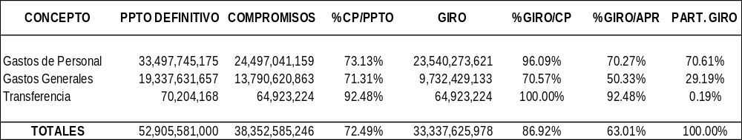
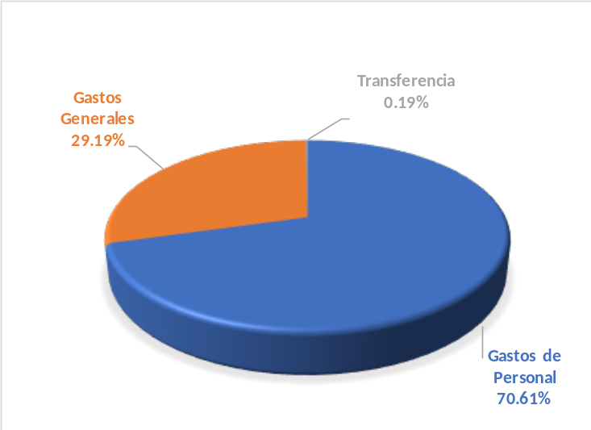
Participación de Giro
Vicepresidencia Administrativa y Financiera – Gerencia Financiera

Slide 11

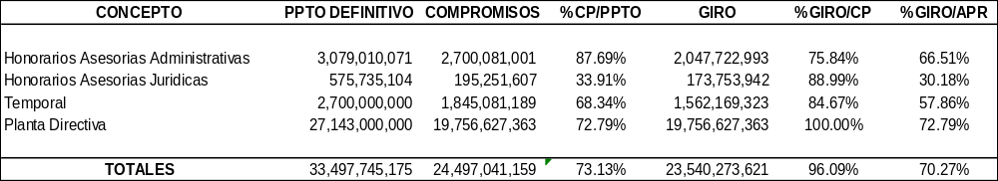
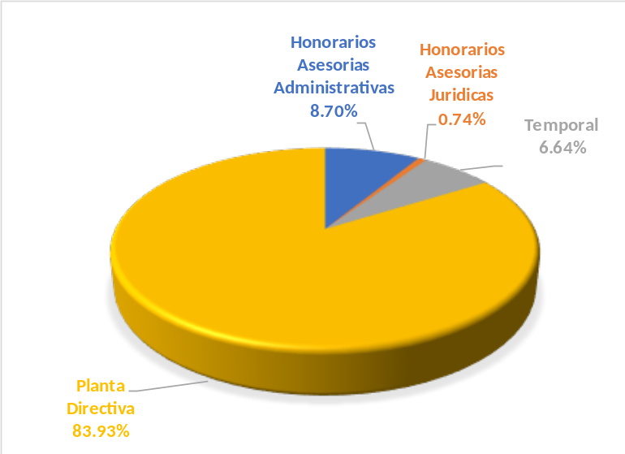
Ejecución de Gastos de Personal SAE Corte Noviembre de 2018
Participación de Giro
Vicepresidencia Administrativa y Financiera – Gerencia Financiera

Slide 12
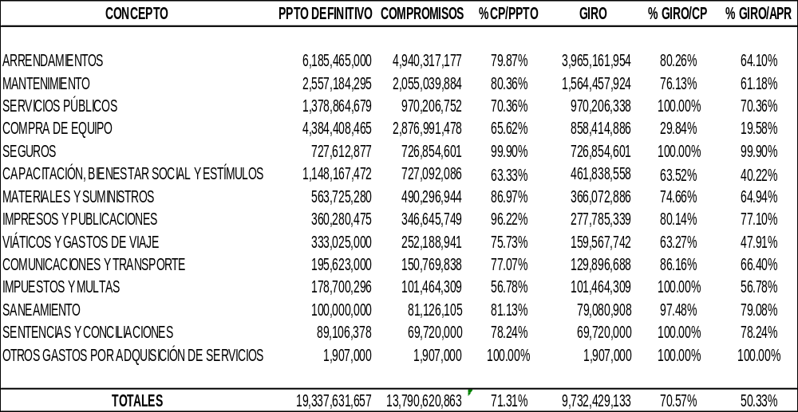
Ejecución de Gastos Generales SAE Corte Noviembre de 2018
Vicepresidencia Administrativa y Financiera – Gerencia Financiera

Slide 13
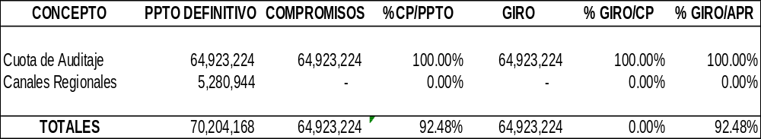
Ejecución Transferencias- Corte Noviembre de 2018- SAE
Vicepresidencia Administrativa y Financiera – Gerencia Financiera

Slide 14
EJECUCIÓN PRESUPUESTAL DE
GASTOS FRISCO
A 30 DE NOVIEMBRE DE 2018
Vicepresidencia Administrativa y Financiera – Gerencia Financiera

Slide 15
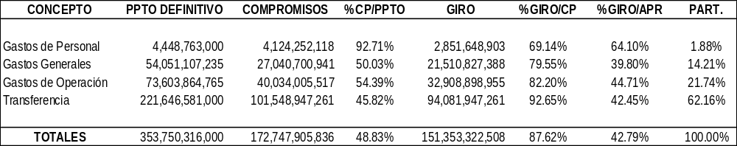
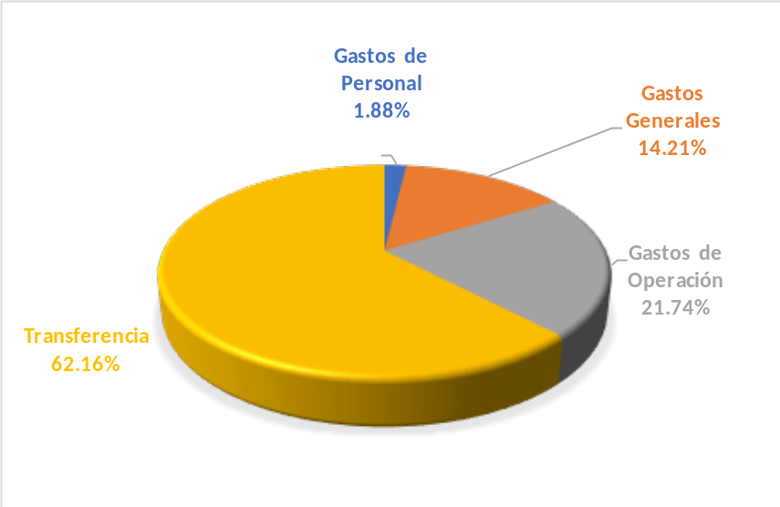
Ejecución de Gasto FRISCO Corte Noviembre de 2018
Participación de Giro
Vicepresidencia Administrativa y Financiera – Gerencia Financiera

Slide 16
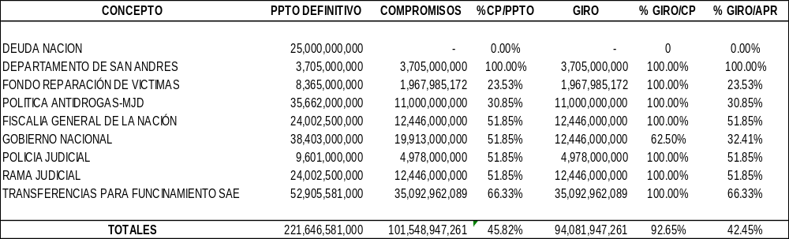
Ejecución Transferencias- Corte Noviembre de 2018- FRISCO
La factura del mes de Noviembre del funcionamiento de SAE, se registra mes vencido, es decir en Diciembre de 2018.
Vicepresidencia Administrativa y Financiera – Gerencia Financiera

Slide 17
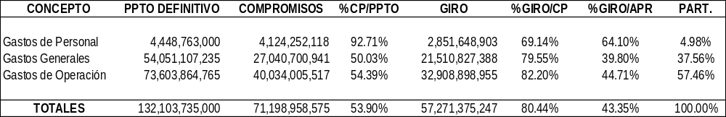
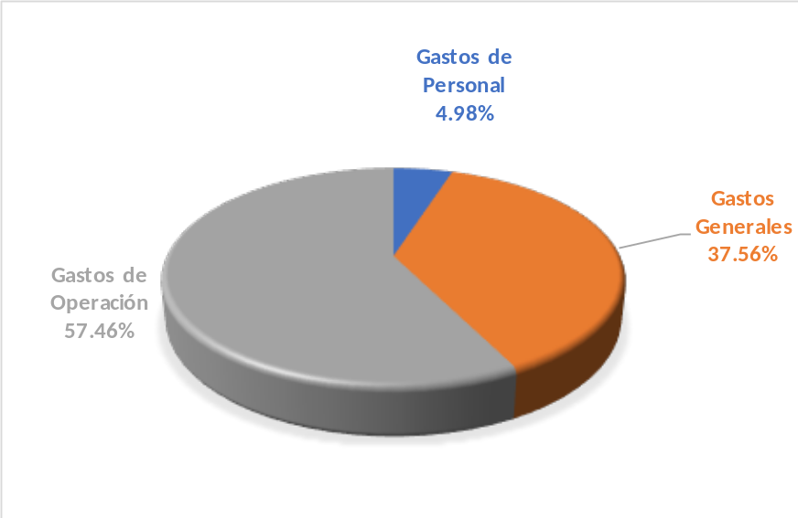
Ejecución de Gasto FRISCO Corte Noviembre de 2018-Sin Transferencias
Participación de Giro
Vicepresidencia Administrativa y Financiera – Gerencia Financiera

Slide 18
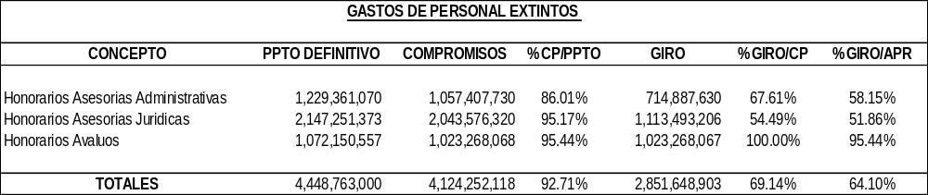
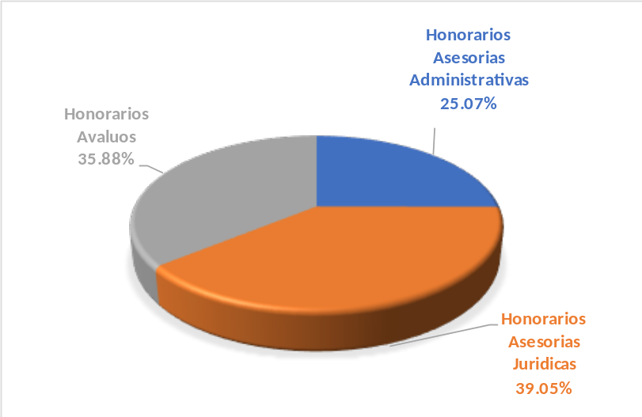
Ejecución de Gastos de Personal Extintos Corte Noviembre de 2018- FRISCO
Participación de Giro
Vicepresidencia Administrativa y Financiera – Gerencia Financiera

Slide 19
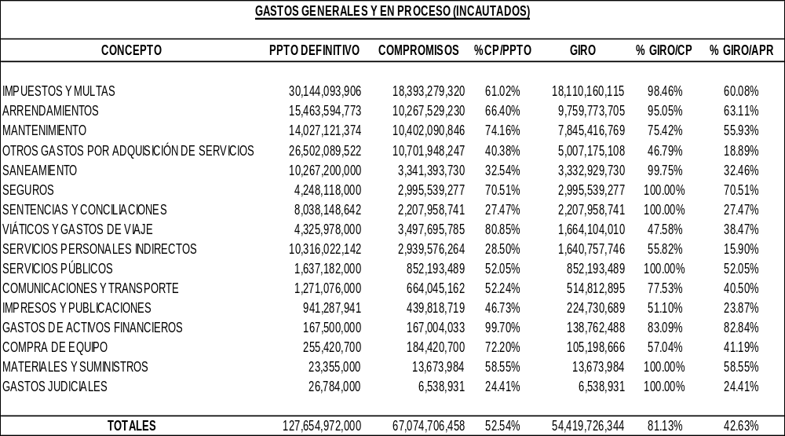
Ejecución de Gastos Generales y en Proceso Corte Noviembre de 2018- FRISCO
Vicepresidencia Administrativa y Financiera – Gerencia Financiera

Slide 20
2. CRONOGRAMA PRESENTACIÓN Y APROBACIÓN ESTADOS FINANCIEROS 2018
Vicepresidencia Administrativa y Financiera – Gerencia Financiera

Slide 21
CRONOGRAMA PRESENTACIÓN Y APROBACIÓN ESTADOS FINANCIEROS SAE S.A.S.
FECHA | ACTIVIDAD
Febrero 8 de 2019 | Entrega de Información por parte de SAE
Febrero 13 -2019 | Inicio Visita Revisoría Fiscal
Febrero 15 – 2019 | Entrega de Información Complementaria - Notas a los E.F. por parte de SAE
Febrero 22 – 2019 | Entrega Dictamen Preliminar por parte de Revisoría Fiscal
Febrero 22 – 2019 | Entrega Información Preliminar a CISA
Febrero 25 – 2019 | Comité Financiero - Presentación E.F. corte Dic./2018
Febrero 28 – 2019 | Junta Directiva - Presentación y Aprobación E.F. corte Dic./2018
Marzo 8 – 2019 | Citación Asamblea Ordinaria
Marzo 15 – 2019 | Asamblea Ordinaria de Accionistas
Vicepresidencia Administrativa y Financiera – Gerencia Financiera

Slide 22
3. PORTAFOLIO
A 30 DE NOVIEMBRE DE 2018
Vicepresidencia Administrativa y Financiera – Gerencia Financiera

Slide 23
COMPOSICIÓN PORTAFOLIO NOVIEMBRE 2018
 |  |  | CIFRAS EN MILLONES DE PESOS
COMPOSICION DEL PORTAFOLIO | EXTINTOS | EN PROCESO EXTINCION | TOTAL PORTAFOLIO NOVIEMBRE/2018 | PART.%
Bancos Nacionales | 3,866.00 | 7,820.00 | 11,686.00 | 1.45%
Bancos Internacionales | - | 244.00 | 244.00 | 0.03%
FIC | 60,517.00 | 262,484.00 | 323,001.00 | 40.17%
TES | 61,320.00 | 195,384.00 | 256,704.00 | 31.92%
CDT | - | 211,374.00 | 211,374.00 | 26.29%
ACCIONES | 865.00 | 253.00 | 1,118.00 | 0.14%
TOTAL | 126,568.00 | 677,559.00 | 804,127.00 | 100.00%
 | 15.74% | 84.26% | 100.00%
Vicepresidencia Administrativa y Financiera – Gerencia Financiera

Slide 24
Vicepresidencia Administrativa y Financiera – Gerencia Financiera

Slide 25
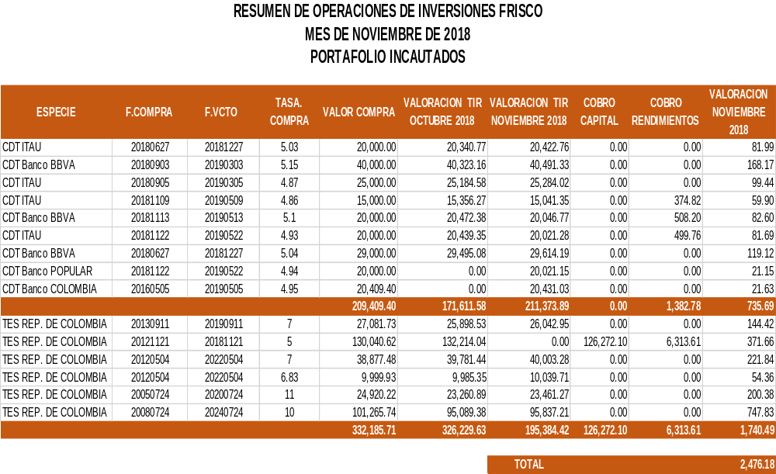
Cifras en Millones de Pesos
Vicepresidencia Administrativa y Financiera – Gerencia Financiera

Slide 26
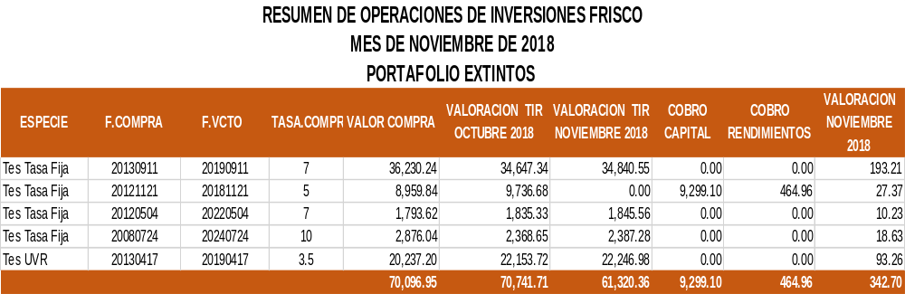
Cifras en Millones de Pesos
Vicepresidencia Administrativa y Financiera – Gerencia Financiera

Slide 27
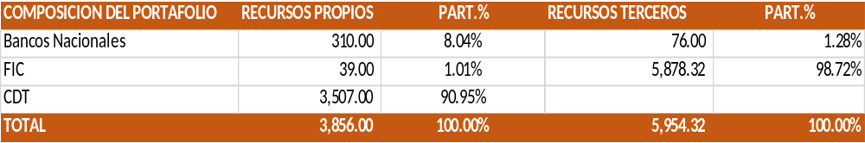
PORTAFOLIO RECURSOS PROPIOS SAE Noviembre 2018
Cifras en Millones de Pesos
Vicepresidencia Administrativa y Financiera – Gerencia Financiera

Slide 28
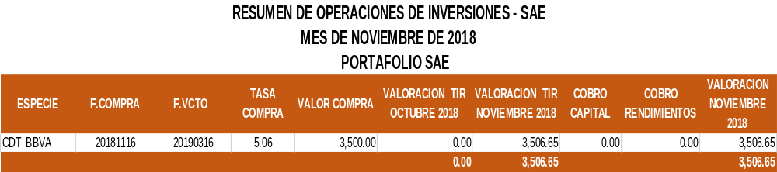
Cifras en Millones de Pesos
Vicepresidencia Administrativa y Financiera – Gerencia Financiera

Slide 29
4. SOLICITUD ADICIÓN Y PRÓRROGA CONTRATO ARRENDAMIENTO SEDE CALLE 96
Vicepresidencia Administrativa y Financiera – Gerencia Financiera

Slide 30
Adicionar y prorrogar el contrato No. 067 de 2017
Objeto del contrato: Arrendar un inmueble ubicado en la Calle 96 No. 13 – 11/17 en la ciudad de Bogotá, para el funcionamiento de la sede de la Regional Centro Oriente de la Sociedad de Activos Especiales SAE SAS
Alcance: Contar con un inmueble que cumpla con las necesidades técnicas, tecnológicas y de espacio adecuado y suficiente para el personal requerido con el fin ejercer las actividades encomendadas a la Regional Centro Oriente de SAE SAS en la ciudad de Bogotá. El espacio del inmueble arrendado actualmente cuenta con un área total de 561 mts2.
Valor y plazo iniciales: El valor inicial del Contrato es de $480.000.000, con un plazo de ejecución de doce (12) meses, desde el 10 de enero de 2018 con fecha de terminación el 10 de enero de 2019.
Vicepresidencia Administrativa y Financiera – Gerencia Financiera

Slide 31
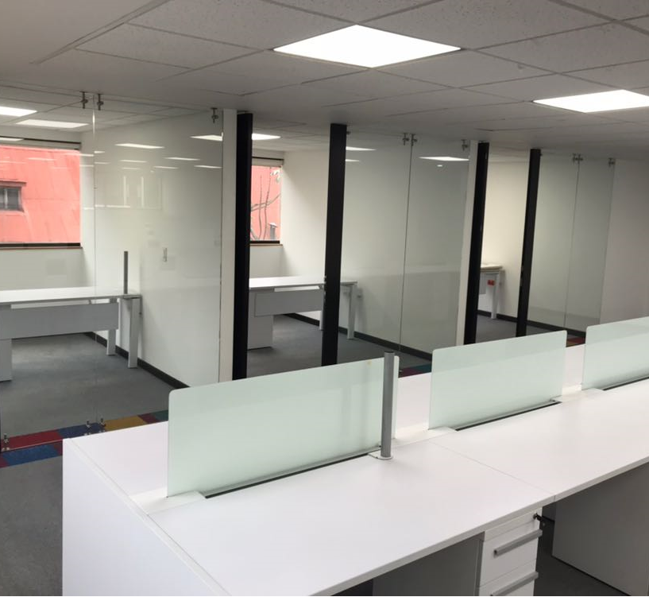
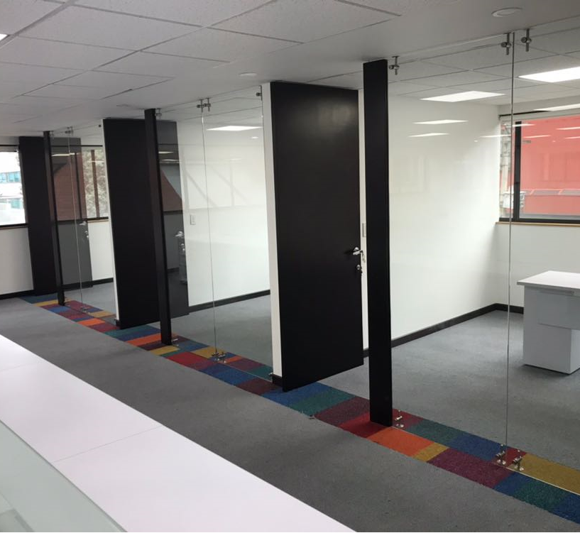
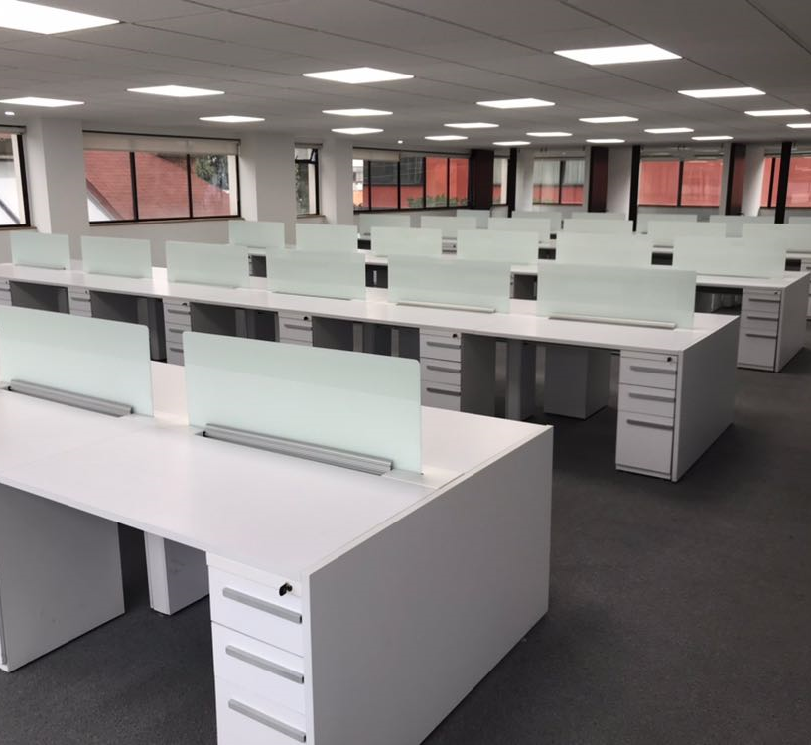
La sede de la Regional Centro Oriente se encuentra ubicada en la Calle 96 # 13 – 11/17 de la ciudad de Bogotá con un área de 561M2, con 64 puestos de trabajo y una (1)oficina Gerencial. Este inmueble es de propiedad de la empresa Colombiana de Televisión S.A, la cual es el arrendador de dicho inmueble.
Vicepresidencia Administrativa y Financiera – Gerencia Financiera

Slide 32
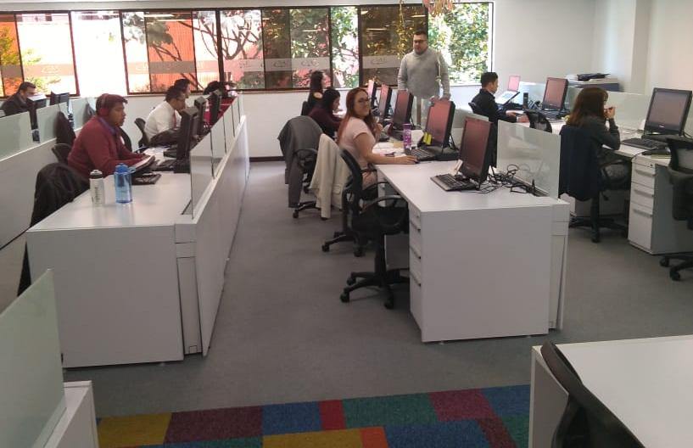
El Grupo Proyecto Paz se encuentra ubicado en el mismo inmueble y cuenta con 25 puestos de trabajo, más una (1) oficina asignada a la Gerencia de dicho proyecto.
Vicepresidencia Administrativa y Financiera – Gerencia Financiera

Slide 33
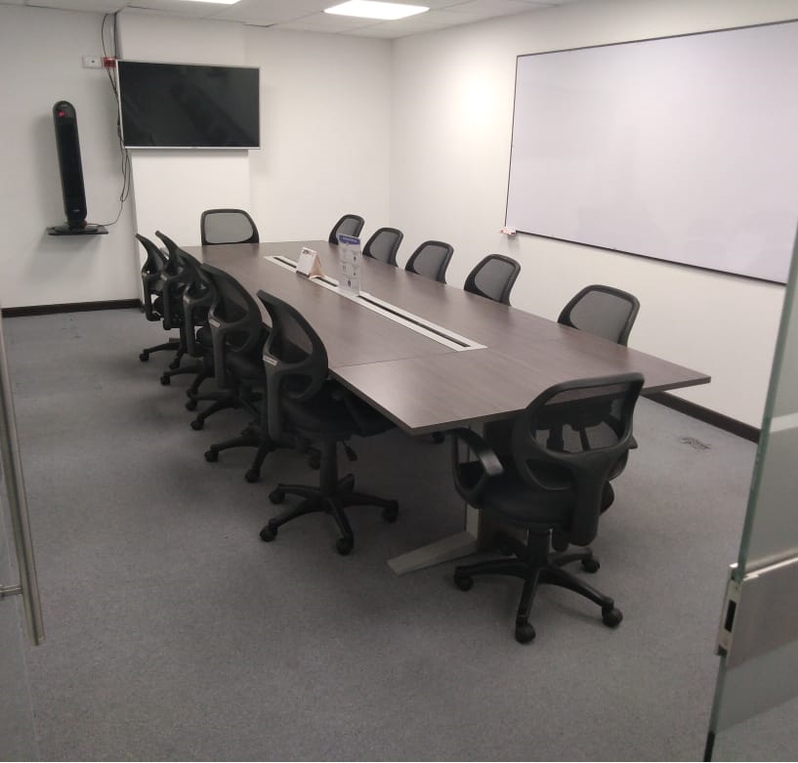
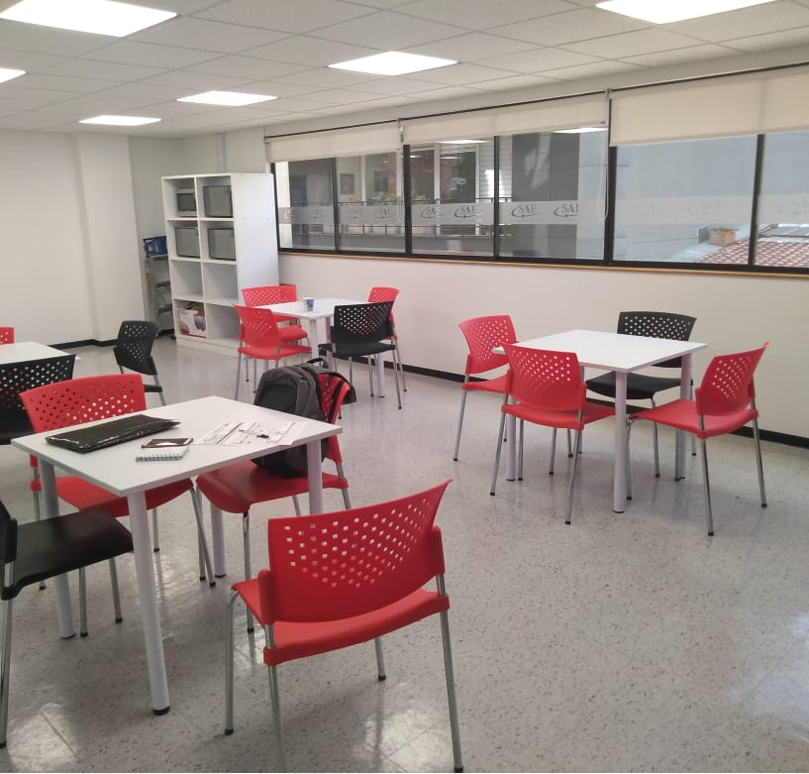
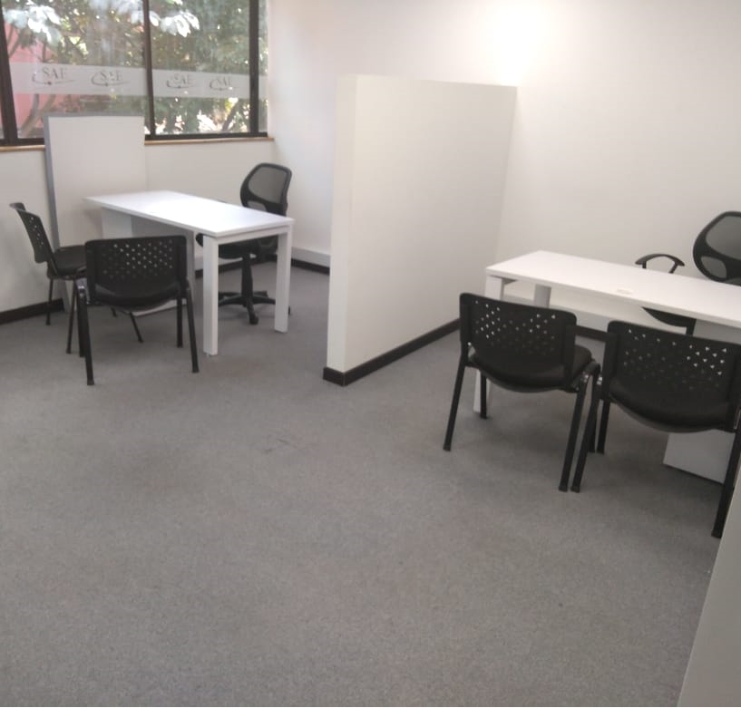
Esta sede cuenta con una (1) Sala de Juntas, Cafetería y Oficina de Servicio al Ciudadano.
Vicepresidencia Administrativa y Financiera – Gerencia Financiera

Slide 34
Teniendo en cuenta que el contrato de arrendamiento vence el próximo 10 de enero de 2019, se hace necesario seguir contando con el espacio suficiente y requerido para el funcionamiento de la Sede de la Regional Centro Oriente.
Por lo anterior se realizó un estudio de mercado del sector por metro cuadrado y Finca Raíz, en donde se refleja que los precios por arrendamiento que actualmente se tienen son muy favorables para la SAE SAS, teniendo en cuenta que para el año 2018, la SAE SAS está pagando por el metro cuadrado $71.301 incluido IVA, Administración y Mobiliario, para un total de canon mensual de arrendamiento de $40.000.000 todo incluido.
Se proyecta pagar para el año 2019 por el metro cuadrado $75.223 incluido IVA, Administración y Mobiliario, para un canon mensual de arrendamiento de $42.200.000 teniendo en cuenta el Índice de Precios al Consumidor (IPC) del año en que se reajusta más 1 punto.
Vicepresidencia Administrativa y Financiera – Gerencia Financiera

Slide 35
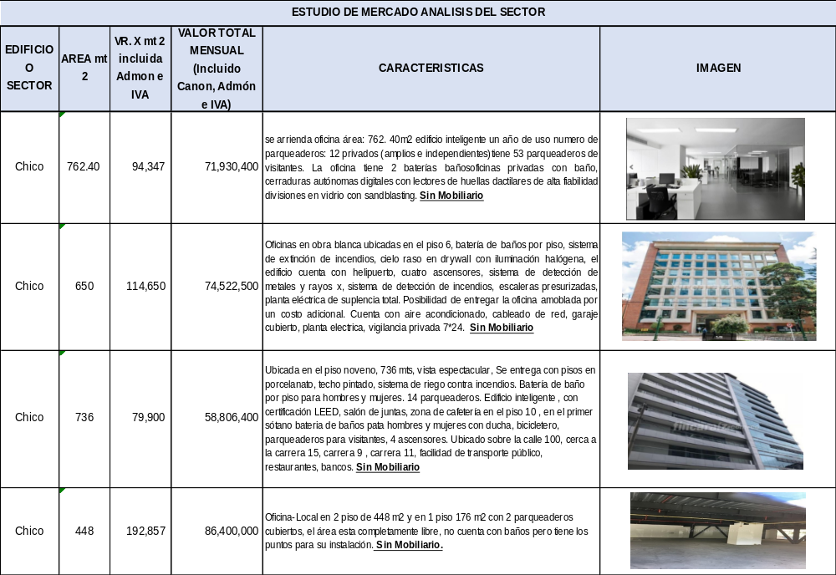
Estudio de Mercado del Sector
Vicepresidencia Administrativa y Financiera – Gerencia Financiera

Slide 36
Adición: El valor de la presente adición es de ($506.400.000) Quinientos seis millones cuatrocientos mil Pesos MCTE. Valor que incluye IVA y todos los impuestos, tasas y contribuciones a que haya lugar. Valor de incremento del IPC mas 1 punto.
Prorroga: La prorroga solicitada es de doce (12) meses, la nueva vigencia del contrato será hasta el próximo 10 de enero de 2020.
Solicitud: Aprobación por parte de la Junta Directiva de la SAE SAS, de la adición y prorroga del contrato 067 de 2017 por un monto de $506.400.000 y un plazo de doce (12) meses respectivamente.
Vicepresidencia Administrativa y Financiera – Gerencia Financiera

Slide 37
5. Presentación
Informe Comercial
Gerencia Comercial

Slide 38
Resultado Comercialización Inmuebles – CISA.
Cifras en Millones $
Fecha inicio Contrato Interadministrativo: 31-07-2015
CONCEPTO
Unid. Comerciales Vendidas
M.I. Vendidas
Valor Ventas
AÑO 2015
25
38
$9.917
AÑO 2016
80
129
$22.379
AÑO 2017
89
158
$45.737
AÑO 2018
137
229
$87.115
TOTAL
331
554
$166.685
% Participación Vr. ventas por año
6%
14%
27%
53%
Vr. Ventas 2015 - 2017
$78.033 (30 meses)
Vr. Ventas. 2015 - 2018
$166.685 (36 meses)
Fuente de la información – CISA informe a corte 11 de diciembre 2018
Gerencia Comercial

Slide 39
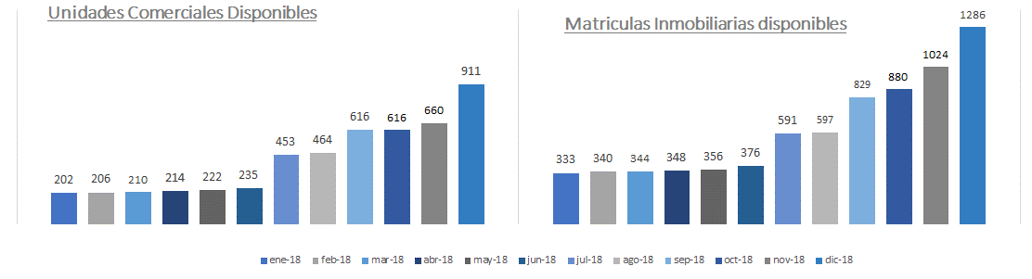
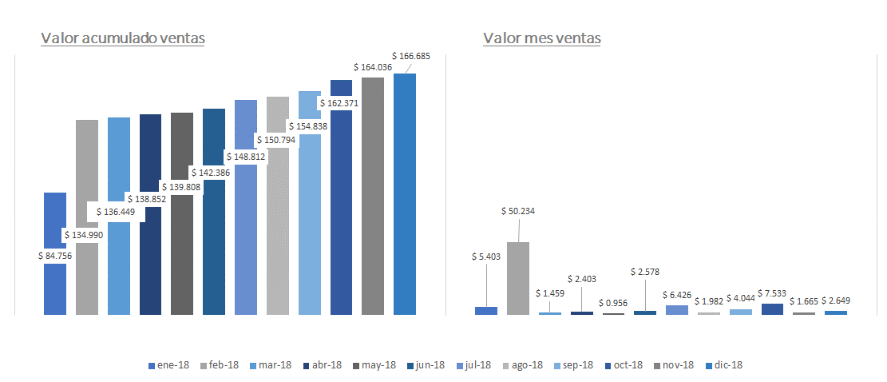
Evolución proceso Comercialización
Cifras en Millones $
Fuente de la información – CISA informe a corte 11 de diciembre 2018
Gerencia Comercial

Slide 40
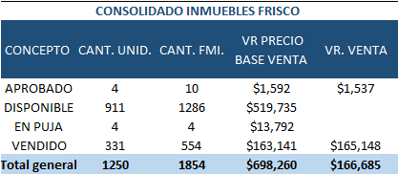
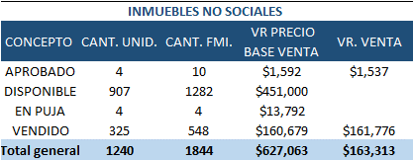
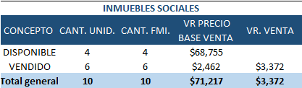
Resultado Comercialización Inmuebles – CISA.
Cifras en Millones $
Fuente de la información – CISA informe a corte 11 de diciembre 2018
Gerencia Comercial
Gerencia comercial

Slide 41
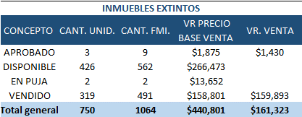
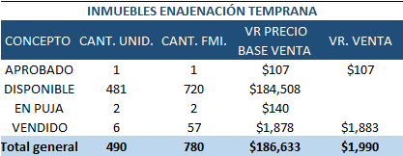
Resultado Comercialización Inmuebles – CISA.
Cifras en Millones $
Fuente de la información – CISA informe a corte 11 de diciembre 2018
Gerencia Comercial

Slide 42
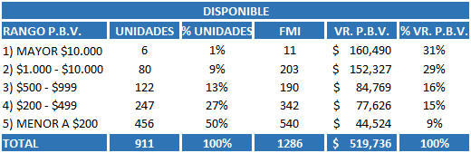
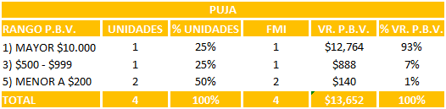
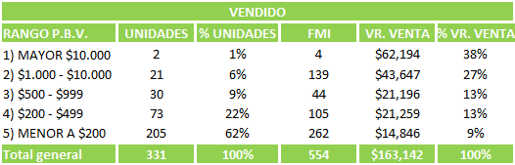
Comparación valores acumulados y unidades inmobiliarias
Cifras en Millones $
El 60% del valor del portafolio ($312.817) esta concentrado en 86 unidades
El 77% de las unidades disponibles (703) tienen un valor inferior a $500.
Se activa puja por el inmueble conocido como BALSOS
(Vr. Venta Avalúo Catastral)
2 oferentes.
El 65% del valor de las ventas ($105.841) está concentrado 23 unidades, con valor superior a $1.000
El 84% de las unidades (278) vendidas presentan un valor inferior a $500
Fuente de la información – CISA informe a corte 11 de diciembre 2018
Gerencia Comercial

Slide 43
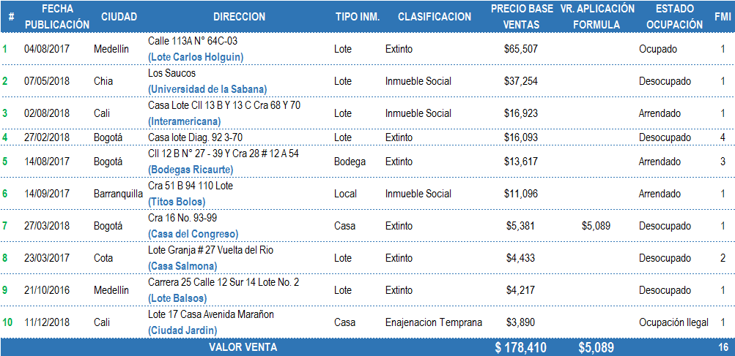
TOP 10 Inmuebles Disponibles para comercializar
Cifras en Millones $
Participación en el portafolio:
34%
Fuente de la información – CISA informe a corte 11 de diciembre 2018
Gerencia Comercial

Slide 44
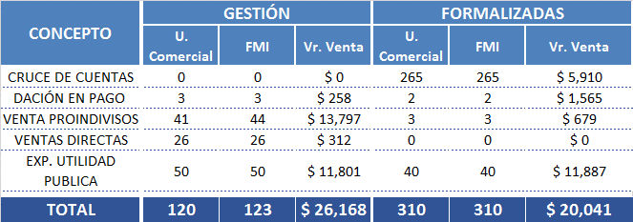
Cifras en Millones $
Ventas Gestión Directa SAE.
El valor de recaudo año 2018, corresponde a $6.535
Fecha de corte 12/12/2018
Gerencia Comercial
Gerencia comercial

Slide 45
4. Propuesta Prima Extralegal de Vacaciones

Slide 46
Propuesta Prima Extralegal de Vacaciones
Con esta prima extralegal (art. 128 CST), la Sociedad de Activos Especiales S.A.S en su interés permanente por mejorar las condiciones de su recurso humano, su calidad de vida y en la búsqueda de espacios de integración y descanso del trabajador y sus familias, pretende que éstos dispongan de mayores recursos económicos para lograr el goce pleno de las vacaciones.
Condiciones:
Tienen derecho los trabajadores de la planta directa de SAE.
Se causa cuando se obtiene el derecho a 15 días hábiles de vacaciones por haber laborado un año en SAE.
Se reconoce por vacaciones disfrutadas o con la liquidación al momento del retiro.
Es una prima extralegal.
No constituye factor salarial.
Se paga con el salario devengado al momento de la causación del periodo de vacaciones.
Sujeta a disponibilidad presupuestal
Su autorización corresponde a la Junta Directiva conforme lo establecido en el literal c, articulo 39 de los Estatutos Sociales.
Cuantía:
La prima extralegal de vacaciones será equivalente a quince días de salario básico por cada año de servicio.
Costo proyectado año 2018
Seiscientos quince millones de pesos moneda corriente $ 615,000,000.

Slide 47
PRESTACIONES SOCIALES DE LOS EMPLEADOS PÚBLICOS
Prima de Vacaciones – Sector Público
Fundamento legal: Decreto – ley 1045 de 1978 “Por el cual se fijan las reglas generales para la aplicación de las normas sobre prestaciones sociales de los empleados públicos y trabajadores oficiales del sector nacional”.
Campo de aplicación: Presidencia de la República, los ministerios, departamentos administrativos y superintendencias, los establecimientos públicos y las unidades administrativas especiales. (Articulo 2 Decreto 1045 de 1978)
Cuantía: La prima de vacaciones será equivalente a quince días de salario por cada año de servicio. (Articulo 25 - Decreto – ley 1045 de 1978)
Sociedad de Activos Especiales S.A.S

Slide 48
5. Provisión Cargos Vacantes

Slide 49
Se solicita aprobación a la Junta Directiva para la contratación de los siguientes cargos vacantes, del nivel Directivo :
Vicepresidente de Bienes Inmuebles y Muebles
Gerente de Bienes Inmuebles
Gerente de Bienes Muebles
Gerente Regional Norte
Lo anterior, con fundamento en el literal d) del artículo 39 de los Estatutos Sociales:
    “Artículo 39.- Funciones de la junta directiva: la Junta Directiva ejercerá las siguientes funciones… d. Aprobar la contratación de los Vicepresidentes y Gerentes que sean postulados, que previamente hubieren superado las pruebas éticas y las correspondientes a las habilidades y competencias gerenciales…”
Vicepresidencia Administrativa y Financiera

Slide 50
Aspectos que soportan la postulación
Pruebas éticas, de habilidades y competencias gerenciales superadas.
Evaluaciones de Gestión con porcentajes de cumplimiento entre el 79% y el 100%.
Curva de aprendizaje adquirida durante el ejercicio de la asignación de funciones gerenciales.
Necesidad de regularizar la situación actual (asignación) de los postulados.
La necesidad de comunicar funciones, fijar responsabilidades y definir metas con servidores en cargos titulares.
Vicepresidencia Administrativa y Financiera

Slide 51
Postulados
Andrés Alberto Ávila Ávila
Cargo: Vicepresidente de Bienes Inmuebles y Muebles
Jeymy Carolina Duque Hernández
Cargo: Gerente de Bienes Inmuebles
Andrea Carolina Estupiñán Chiquillo
Cargo: Gerente de Bienes Muebles
Roberto Carlos Amor Olaya
Cargo: Gerente Regional Norte
Vicepresidencia Administrativa y Financiera

Slide 52
6. Propuesta Reestructura SAE

Slide 53

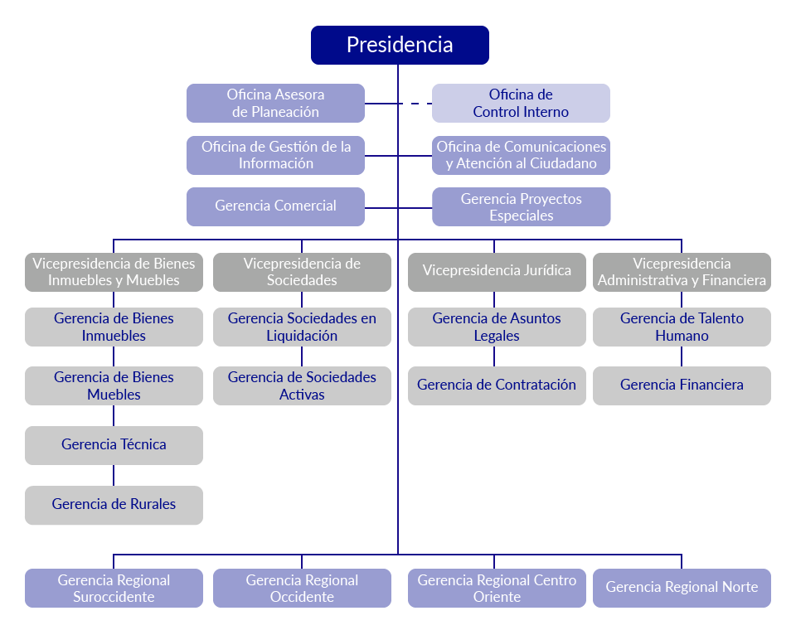
ORGANIGRAMA SAE- ACTUAL
Dependencia de áreas
Se mantiene en el organigrama.
Presidencia: 14
Vicepresidencia de bienes Inmuebles y Muebles: 4
Vicepresidencia de Sociedades: 2
Vicepresidencia Jurídica: 2
Vicepresidencia Administrativa y Financiera: 2
Se transforma dentro del organigrama
Vacante que no ha sido provista
Total: 24
Estructura Aprobada por Junta Directiva en sesión de Septiembre 2014 y Modificada en sesión de Enero de 2014.
Sociedad de Activos Especiales S.A.S

Slide 54
Presidencia
Oficina de Comunicaciones y atención al ciudadano
Vicepresidencia Comercial
Vicepresidencia Misional
Vicepresidencia Administrativa y Financiera
Oficina Asesora de Planeación
Oficina de Control Interno
Gerencia Regional Centro Oriente
Grupo Interno de Trabajo Riesgos
Vicepresidencia Jurídica
Gerencia Comercial
Gerencia de Valoración
Gerencia de Proyectos Especiales
Gerencia de Inmuebles
Gerencia de Sociedades Activas
Gerencia de Sociedades en Liquidación
Gerencia de Gestión de la Información
Gerencia Financiera
Gerencia de Talento Humano
GIT Administrativo
GIT Correspondencia
Gerencia de Asuntos Legales
Gerencia de contratación
Gerencia Regional Occidente
Gerencia Regional Norte
Gerencia Regional Suroccidente
Gerencia de muebles
GIT Archivo
GIT Rurales
GIT Arriendos
GIT Ventas
PROPUESTA
ORGANIGRAMA
Propuesta de dependencias
Presidencia: 11
Vicepresidencia Comercial: 2
Vicepresidencia Misional: 5
Vicepresidencia Administrativa y Financiera: 3
Vicepresidencia Jurídica: 2
Se mantiene en el organigrama.
Grupo interno de trabajo (No necesita creación de área)
Se modifica área o reasigna del anterior organigrama.
Total: 23
Para las Gerencias Regionales, se mantendrá el esquema de Superior Jerárquico y Superior Técnico.

Slide 55
Discriminado Modificación Áreas
Vicepresidencia de Sociedades
Vicepresidencia Comercial
Vicepresidencia de Bienes Muebles e Inmuebles
Vicepresidencia Misional
Gerencia Técnica
Gerencia de Valoración
Gerencia de Rurales
Gerencia de Gestión de la Información
Sociedad de Activos Especiales S.A.S

Slide 56
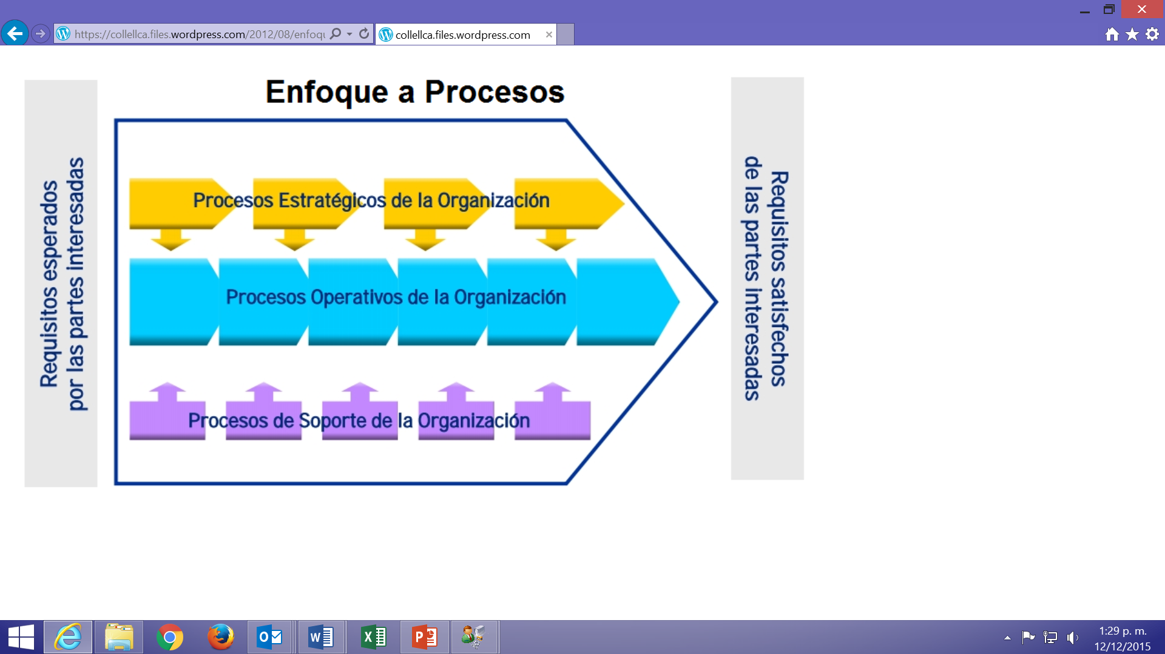

Slide 57

MAPA DE PROCESOS DE PROPUESTOS PARA SAE
Direccionamiento Estratégico
Comunicación y Atención de Requerimientos
Recepción y Registro
Diagnostico y Reparación de Activos
Disposición Temporal de Activos
Disposición Final de Activos
Requerimientos Diligencia de Secuestro/ Extinciones de Dominio
Solicitudes de Bienes/ Decisiones de Destinaciones
Solicitudes Administrativas de los Bienes/ Presupuesto Aprobado
Proceso Comercial / Devoluciones /Informes de Gestión Depositarios Respuesta a Requerimientos o Necesidades Externas Ejecución Presupuestal
Tecnologia
Adquisición de Bienes y Servicios
Administración de Bienes en Funcionamiento
Gestión Documental
Gestión Jurídica
Gestión Financiera
Gestión Talento Humano
Proceso de Evaluación
Seguimiento y control de procesos

Slide 58
Arquitectura Empresarial y Organigrama SAE
PRESIDENCIA
PRESIDENCIA
Activos con transparencia
DE. DIRECCIONAMIENTO ESTRATÉGICO
CA. COMUNICACIÓN Y ATENCIÓN DE REQUERIMIENTO
Oficina de comunicaciones y atención al ciudadano
Oficina Asesora de planeación / Grupo Interno de trabajo Riesgos
PRESIDENCIA
Vicepresidencia Misional
Vicepresidencia Comercial
RR. RECEPCIÓN Y REGISTRO
DP. DIAGNÓSTICO Y ALISTAMIENTO DE ACTIVOS
DT. DISPOSICIÓN TEMPORAL DE ACTIVOS
DF. DISPOSICIÓN FINAL DE ACTIVOS
Gerencia de Inmuebles / Muebles / GIT Rurales
Gerencia de sociedades Activas
Gerencia de sociedades en liquidación
Grupo Interno de trabajo Riesgos
Gerencia de sociedades Activas
Gerencia de Sociedades en Liquidación
Gerencia de ventas
Gerencia de Valoración
Gerencia de Inmuebles / Muebles / GIT Rurales
Vicepresidencia Comercial
Gerencia de proyectos especiales
Gerencia de proyectos especiales
Vicepresidencia Administrativa y Financiera/ Vicepresidencia Jurídica
BS. ADQUISICIÓN DE BIENES Y SERVICIOS
AB. ABMON. DE BIENES DE FUNCIONAM.
GD. GESTIÓN DOCUMENTAL
TE. TECNOLOGÍA
GJ. GESTIÓN JURÍDICA
GF. GESTIÓN FINANCIERA
GT. GESTIÓN DE TALENTO HUMANO
EC. EVALUACIÓN Y CONTROL
Grupo interno de trabajo administrativo
Grupo interno de trabajo administrativo
Grupo interno de trabajo Archivo
Gerencia de Asuntos Legales
Gerencia Financiera
Gerencia de Talento Humano
Oficina de Control Interno
Gerencia de gestión de la Información
Grupo interno de trabajo Correspondencia
Gerencia de Contratos
Gerencia de contratación

Slide 59
7. Informe CEMEX

Slide 60
SOBRE LAS CONDICIONES ECONÓMICAS PARA LA EXPLOTACIÓN DE LOS ACTIVOS DE LA SOCIEDAD C.I. CALIZAS Y MINERALES
ACTIVOS | ESQUEMA DEPOSITARIO D.N.E. (contratos suscritos sin autorización de la Entidad) | Acuerdos logrados con CEMEX | Aspectos por resolver en cuanto a las condiciones económicas
FINCA MONTERREY | Canon anual de 12 millones de pesos. (contrato de arrendamiento suscrito sin autorización de la Entidad) | Canon anual de 49 millones de pesos. Retroactivo sobre lo dejado de pagar por CEMEX
ZONA FRANCA TITULO MINERO | 6 % EBITDA del negocio cementero. | 1.7% de las ventas netas del negocio cementero (sin tope) siempre que la Zona Franca este Vigente | Pago de los intereses sobre créditos desembolsados por Cemex (a través de la Corporación financiera vinculada al Grupo Cemex) a favor de ZOMAM durante la etapa preoperativa, en caso de pérdida de la autorización para operar como Zona Franca. Fórmula propuesta por SAE: Liquidación de Zomam. Pago de pasivos hasta concurrencia de los activos. En discusión del texto con Cemex.
 |  | 1.2% de las ventas netas del negocio cementero (sin tope) en caso de perder la autorización para operar como Zona Franca
 | No contemplado | 50% del factor UPME por la explotación efectuada a la mina durante la etapa preoperativa
 | No contemplado | Pago mínimo anual de entrada por 1000 millones de pesos.
Gerencia de Sociedades Activas

Slide 61
SOBRE LA CLAUSULA DE INDEMNIDAD
Se logró acuerdo con Cemex sobre el texto. SAE exigió: i) Incorporar una cláusula de indemnidad a favor del Estado Colombiano frente a posibles demandas que a nivel nacional o internacional pretenda adelantar CEMEX derivadas del cumplimiento de los contratos suscritos por el depositario de la extinta D.N.E. y, ii) Hacer las declaraciones de buena fe y las demás necesarias, por parte de CEMEX, que garanticen la transparencia de la negociación actual de cara a las investigaciones que actualmente adelanta el Departamento de Justicia de Estados Unidos en contra de CEMEX.
SITUACIONES ADICIONALES PARA LA OPERACIÓN DEL PROYECTO.
Autorización para la Ampliación de la Zona Franca por parte del Ministerio de Comercio, Industria y Turismo. Trámite en el cual resulta relevante el Nivel de inversión que pueda exigir el Ministerio para aprobar dicha ampliación.
Ampliación de la capacidad de la Licencia Ambiental por parte de Corantioquia. Actualmente la licencia ambiental permite una explotación de 250 mil toneladas por año. Cemex ha manifestado que el proyecto sólo es viable si se permite la explotación de por lo menos 1 millón de toneladas por año.
Gerencia de Sociedades Activas

Slide 62
En cuanto a la Conciliación Prejudicial
Solicitud de Conciliación
(18 de junio de 2018)
Primera Audiencia
(17 de julio de 2018)
Suspendida
Fecha para la continuación
(23 de agosto de 2018)
Solicitud de nueva fecha
Conciliación Fracasada
(14 de septiembre de 2018)
Termina la fase de conciliación prejudicial
Es posible solicitar una nueva audiencia de conciliación ante la Procuraduría General de la Nación para conocimiento de la Jurisdicción Contenciosa – Administrativa, lo que significa que el acuerdo deberá ser avalado por el Tribunal Administrativo.
Gerencia de Sociedades Activas

Slide 63
8. Informe ENERTOLIMA S.A

Slide 64
ENAJENACIÓN GRUPO DE ACCIONES DE PROPIEDAD DE LAS SOCIEDADES MNV S.A. EN LIQUIDACIÓN JUDICIAL Y GAS KPITAL GR S.A. EN LIQUIDACIÓN JUDICIAL
Gerencia de Sociedades en Liquidación

Slide 65
ANTECEDENTES
La Fiscalía 44 Delegada de extinción de dominio, dentro del Proceso 12561 E.D, mediante Resolución de fecha 19 de julio de 2013, inició el trámite de extinción de dominio respecto de la participación accionaria de MNV S.A. EN LIQUIDACIÓN JUDICIAL (Matrícula 30675 NIT 823000088-3) y GAS KPITAL GR S.A. EN LIQUIDACIÓN JUDICIAL (Matrícula 1033442 NIT 830075064-4) empresas pertenecientes al denominado Grupo Nule, dentro de la sociedad KAPITAL ENERGY S.A., correspondientes a un 66,66% de las acciones.
Gerencia de Sociedades en Liquidación

Slide 66
El único activo de la sociedad lo constituían un grupo de acciones en la sociedad Compañía Energética del Tolima S.A. E.S.P. – ENERTOLIMA S.A. E.S.P.
Dado que era imposible el desarrollo del objeto social de KPITAL ENERGY S.A., los accionistas sometieron a consideración del máximo órgano de representación, la decisión de declarar la disolución y liquidación de la sociedad. El día 12 de junio de 2017 los accionistas de KAPITAL ENERGY S.A. decidieron emitir voto favorable a la disolución y liquidación de la sociedad.
El día 12 de diciembre de 2017, en reunión extraordinaria de carácter universal de la Asamblea de Accionistas en la que se puso de presente el informe de los liquidadores, se dio aprobación al inventario del patrimonio social y se sometió a votación la distribución del remanente.
Gerencia de Sociedades en Liquidación

Slide 67
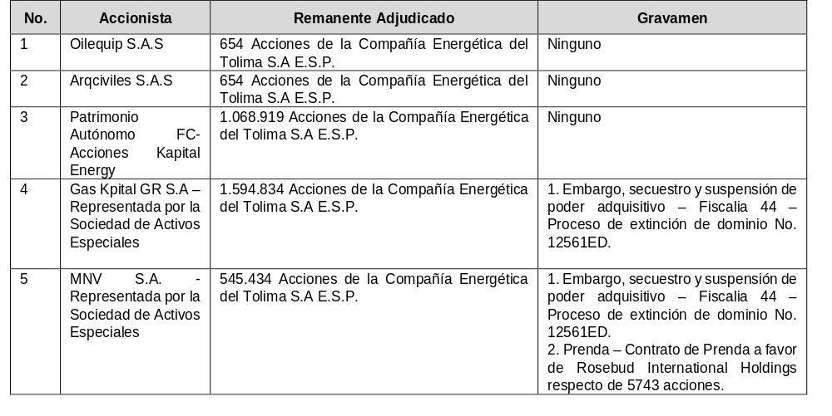
La distribución del remanente del activo (único activo acciones en “ENERTOLIMA”), de acuerdo a la participación en la sociedad en liquidación, correspondió al siguiente escenario de distribución:
33.33%
Gerencia de Sociedades en Liquidación

Slide 68
El acta en virtud de la cual se adelantó la distribución del remanente de la sociedad Kapital Energy S.A.S. en liquidación fue remitida a la sociedad Compañía Energética del Tolima S.A. E.S.P. – ENERTOLIMA S.A. E.S.P., quien procedió a adelantar las inscripciones del caso.
El paquete accionario que administra la SAE en la sociedad ENERTOLIMA S.A es propiedad de las sociedades MNV S.A. EN LIQUIDACIÓN JUDICIAL y GAS KPITAL GR S.A. EN LIQUIDACIÓN JUDICIAL, sociedades inmersas en un proceso de liquidación judicial, que en la actualidad se encuentra cerrado, por autos de la Superintendencia de Sociedades.
Debido a que la resolución 015 de 2018 expedida por la CREG, cambia la remuneración de la actividad de distribución de energía eléctrica se estima que se afectarán los ingresos de la sociedad ENERTOLIMA S.A, por lo que se hace necesario realizar una inversión del orden de los 425.000 millones en 5 años, recursos que deben aportar los socios de acuerdo a su participación accionaria, esto es, SAE debe desembolsar lo correspondiente al 33.33% de las acciones que administra.
Gerencia de Sociedades en Liquidación

Slide 69
MOTIVACIÓN DE LA ENAJENACIÓN
La SAE no está facultada legalmente para incluir dentro del presupuesto del FRISCO, los recursos necesarios para realizar inversiones en las sociedades que administra, esto, debido a que la ley 1708 de 2014, actual código de extinción de dominio, al establecer en su artículo 105, que declarada la extinción sobre las acciones y cuotas sociales, y en el evento de procederse a la liquidación de la sociedad, las deudas a cargo de ésta serán canceladas con el producto de la venta de bienes y hasta concurrencia del valor de los activos, respetando las prelaciones legales, derogando de esta forma, tácitamente lo señalado en el artículo 6 del Decreto 4320 de 2007, que establecía la alternativa de que las deudas sociales, en caso que no sea procedente la enajenación de los bienes sociales, fueran canceladas con los recurso del FRISCO.
Gerencia de Sociedades en Liquidación

Slide 70
Desventajas de no realizar la enajenación
Ventajas de enajenar
La SAE no tiene participación controlante dentro de la empresa ( 33.33% ).
La oportunidad de Venta futura en condición de no controlante es incierta.
Es necesario realizar una inversión en ENERTOLIMA S.A E.S.P ordenada por la GREG en infraestructura por valor de $ 75.000 millones anuales.
SAE debe desembolsar el valor correspondiente al 33.33% de las acciones que administra para cubrir la inversión ordenada por la GREG. Aprox $ 25.000 millones anuales.
Imposibilidad jurídica por parte de la SAE de efectuar aportes de capital.
La sociedad ENERTOLIMA se encuentra valorada de acuerdo al rango superior del EBITDA en: $1.490.046.000.000.
Existe una oferta de compra del 100% del paquete accionario de la sociedad ENERTOLIMA S.A. E.S.P.
Las acciones que administra la SAE en ENERTOLIMA S.A. E.S.P. corresponden al 33.33% con un valor intrínseco de $149.682.000.000
Como resultado de la venta de la participación accionaria se obtendrían un valor de venta de: $488.623.000.000
Sociedad de Activos Especiales

Slide 71
ESTADO ACTUAL DE LA ENAJENACION
El comité Interinstitucional de enajenación temprana en cesión del 30 de Noviembre de 2018 aprobó la enajenación de las acciones de propiedad de las sociedades GAS KPITAL GR S.A. EN LIQUIDACIÓN JUDICIAL, y MNV S.A. EN LIQUIDACIÓN JUDICIAL por la causal número 1. SEA NECESARIA U OBLIGATORIA DADA SU NATURALEZA, basados en la imposibilidad jurídica del FRISCO, a través de su administrador SAE, de inyectar capital a las sociedades para este tipo de situaciones.
Una vez aprobada la causal se han realizado las siguientes acciones tendientes a la venta:
Se esta validando financieramente el precio ofrecido por las acciones por parte del equipo financiero de la Vicepresidencia de Sociedades.
Se esta validando jurídicamente por parte de la Vicepresidencia Juridica y el equipo Jurídico especializado contratado para este caso el procedimiento que se debe implementar para la venta de las acciones.
Se está elaborando una Resolución en virtud de la cual la propiedad de las acciones se transfiera a favor del FRISCO; en el mismo sentido se adelantará reunión con la Junta Directiva de Enertolima para informar el soporte jurídico de la transferencia.
Gerencia de Sociedades en Liquidación

Slide 72
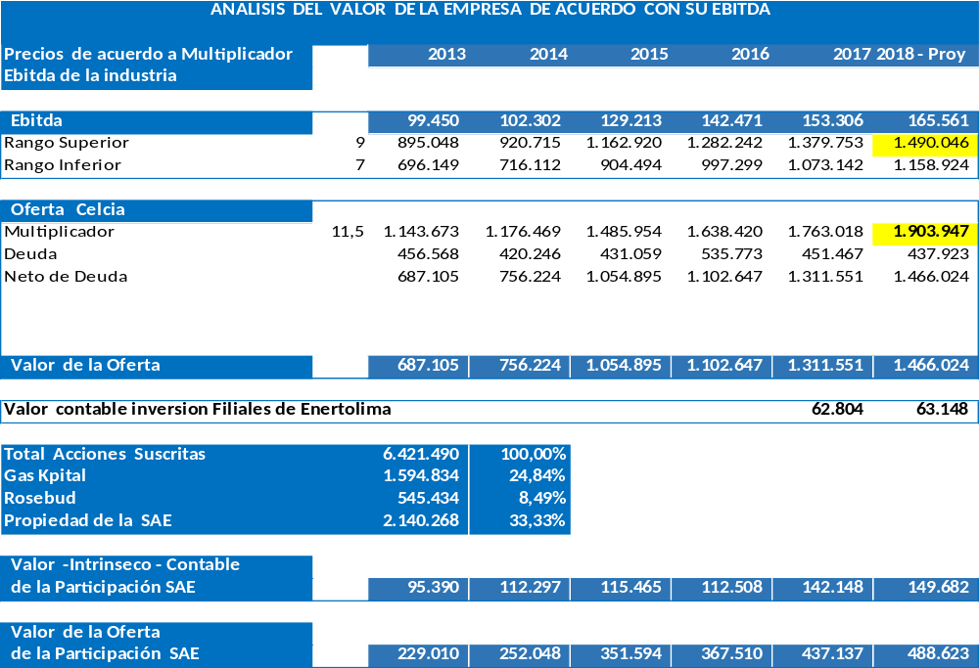
VALOR DE LA OFERTA DE LA PARTICIPACIÓN DE SAE
$488.623.000.000
INCREMENTO DEL VALOR DE LA PARTICIPACIÓN $338.941.000.000

Slide 73
9. Avance Avalúos de Bienes

Slide 74
AVALUOS
ALISTAMIENTO VENTAS
INMUEBLES EXTINTOS
INMUEBLES ENAJENACIÓN TEMPRANA
INMUEBLES SOCIALES
Gerencia Técnica

Slide 75

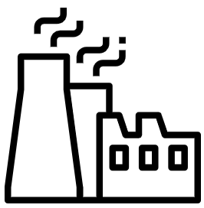
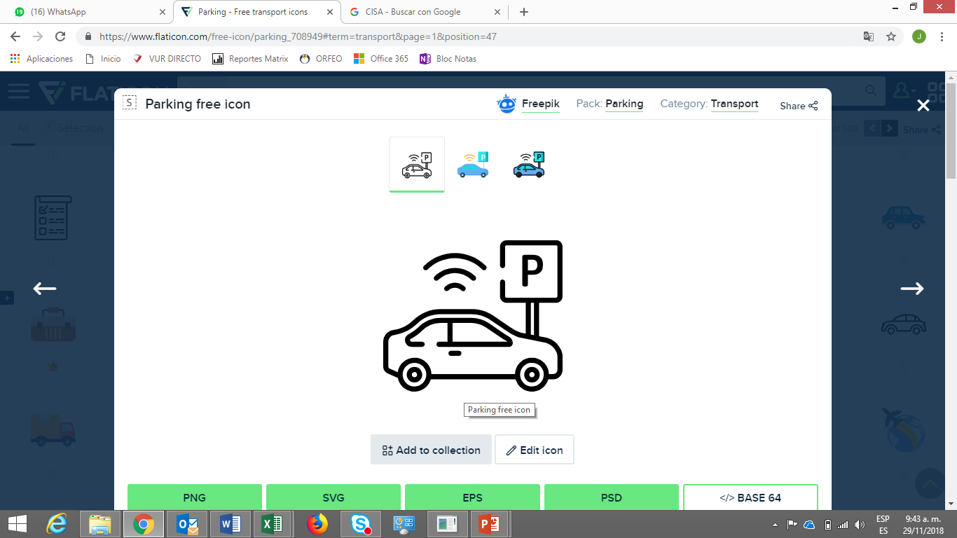
Portafolio en Venta Vs Ventas
10Dic18
PORTAFOLIO EN VENTA
INTERMEDIARIO COMERCIAL
PORTAFOLIO COMERCIALIZADO
INTERMEDIARIO COMERCIAL 2014-2018
Extintos (564): $280.126
Enajenación: (686) $176.349
Extintos (500): $161.323
Enajenación: (58) $ 1.984
Inmuebles
Inmuebles
Extintos: (4) $ 68.755
Enajenación: (0) $ 0
Extintos: (6) $ 2.462
Enajenación: (0) $ 0
Inmuebles Sociales
Inmuebles Sociales
Extintos: (0) $ 0
Enajenación: (162) $ 7.901
Extintos: (29) $ 1.421
Enajenación: (0) $ 0
Muebles
Muebles
$533.137
$167.190
(Cifras en miles de millones)

Slide 76
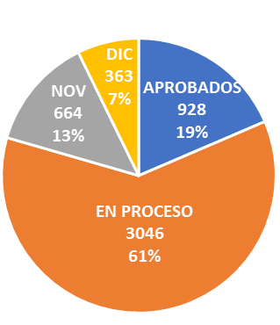

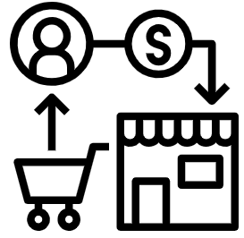
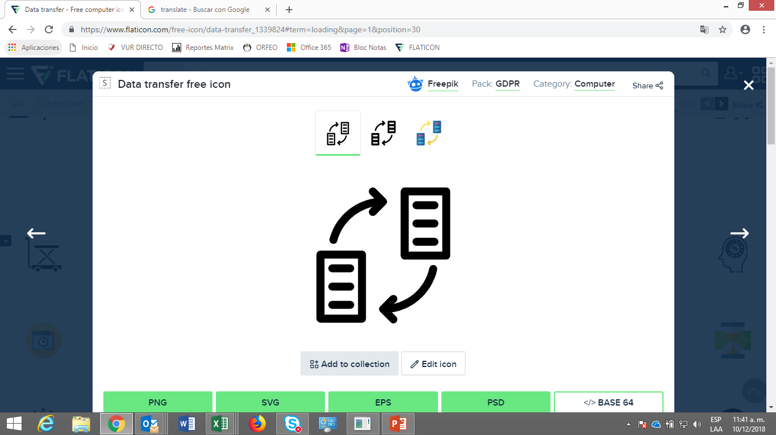
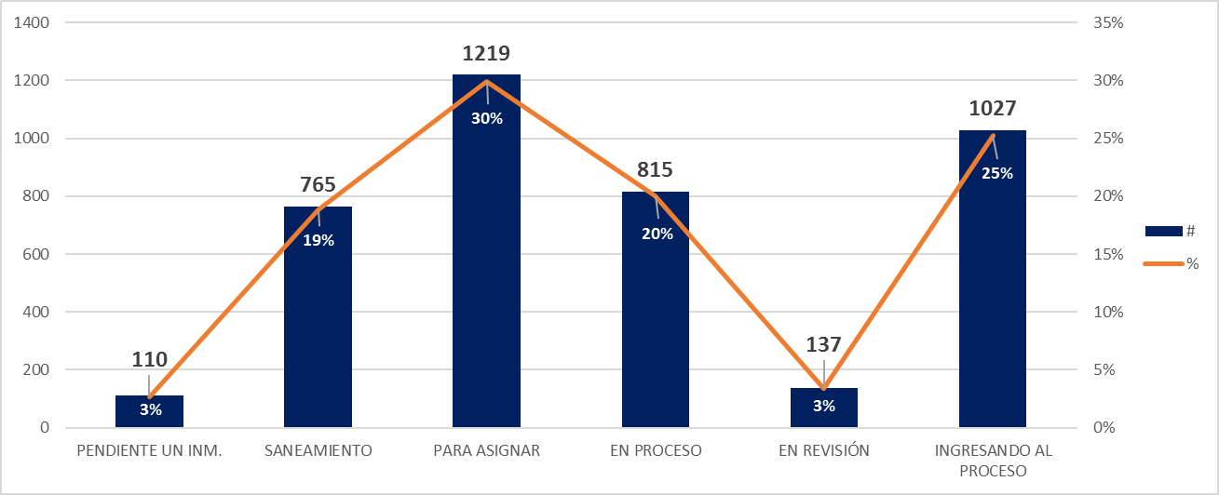
Avalúos Inmuebles E. Temprana
Corte 10 de Diciembre de 2018 – 8 Meses
Inmuebles Aprobados para Enajenación Temprana 2018
$18.432
Valores Catastrales
$207.802
Valores Comerciales
Gestión Frente a Avalúos Aprobados
# 686
$176.349
# 58
$1.984
# 184
$29.469
Disponibles para Venta
Prometidos
En Cargue
$42.875
Valores Catastrales
Estado de 4.073 FMI en Proceso por 403.919 en valores catastrales
$28.949
$61.307
$124.491
$160.835
$12.061
$16.276
$342.612
Valores Catastrales en 1.691
(Cifras en miles de millones)

Slide 77
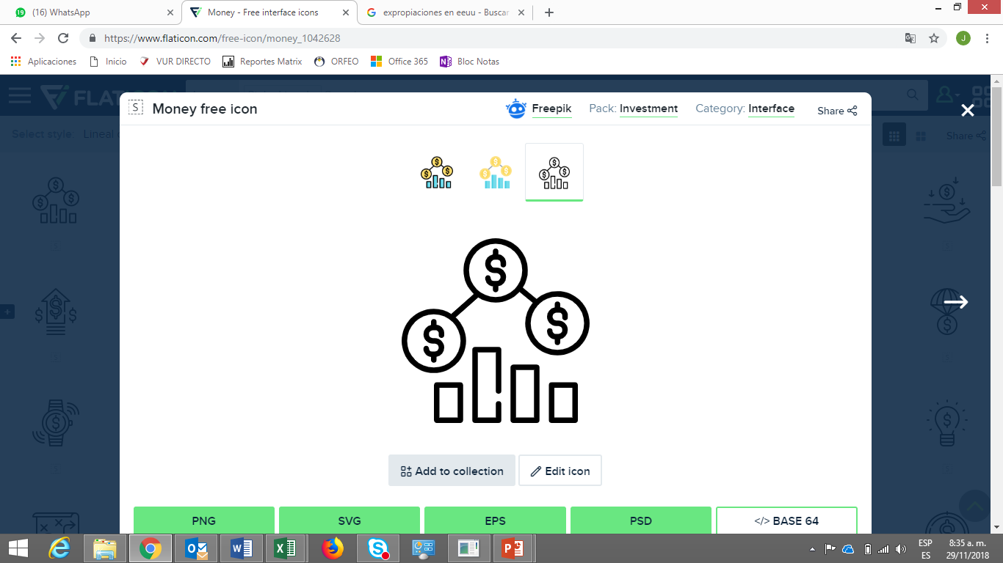







Gestión Total E. Temprana
19Jul17 – 10Dic18
RECAUDO
EFECTIVO
RECAUDO
EN TRAMITE
EN VENTA
CISA
OTRAS
GESTIONES
INMUEBLES EN ALISTAMIENTO
# 4.073
$403.919
# 2
$213.408
# 2
$50,944
# 686
$176.349
# 84
Portafolio
Divisas
Inmuebles
Chatarrización
Inmuebles – Vr Catastral
# 5,537
$7,011
# 58
$1.984
$403.919
# 162
$7,901
# 6,392
Semovientes
Inmuebles
Muebles
Destrucción Muebles
# 4
$2,926
# 1,000
$1,000
$184.250
# 39
Servidumbres
Semovientes
Destrucción Sustancias
# 6
$2,280
$53.822
$322
Gastos en Bodegaje
Expropiaciones
$225.625
(Cifras en miles de millones)

Slide 78



Base Avalúos Extintos
Corte 10 de Diciembre de 2018 – 51 Meses
Estado de 555 FMI en Proceso por 403.919 en valores catastrales
$ 35,563
$63.345
Valores Catastrales
$17.366
$ 12.461
167
Gestión Frente a Avalúos Aprobados
AVALÚOS
2018
437
# 573
$280.126
# 500
$161.323
# 261
$83.382
$530.741
Valores Comerciales
Disponibles para Venta
Vendidos
En Cargue y Actualización
# 265
$5.910
$132.268
Valores Comerciales
(Cifras en miles de millones)
Ventas Directas

Slide 79
Gestión Total Extintos
01Ene17 – 10Dic18
RECAUDO
EFECTIVO
RECAUDO
EN TRAMITE
EN VENTA
CISA
OTRAS
GESTIONES
$56.012
# 115
$22.662
# 564
$280.126
#261 Extintos
#124 Penales
Portafolio
Inmuebles
Inmuebles
Chatarrización
$128.436
$22.662
$280.126
#33.652 Sin Proceso
Divisas
Destrucción Muebles
# 385
$138.661
Inmuebles
# 265
$5.910
Ventas Directas
$329.019
(Cifras en miles de millones)

Slide 80


Gestión Total de Avalúos
01Ene18 - 10Dic18
Extintos: 437
Enajenación: 928
Inmuebles
2.348
Avalúos
Realizados
Extintos: 6
Enajenación: 0
Inmuebles Sociales
1.180
Extintos: 109
Enajenación: 868
Muebles

Slide 81
Gestión Total de SAE
01Ene18 - 10Dic18
RECAUDO
EFECTIVO
RECAUDO
EN TRAMITE
EN VENTA
CISA
$554.644
$76.484
$533.137
(Cifras en miles de millones)

Slide 82


